Slide 1
本院重要新聞彙整報告
單 位：公共事務室
報告人：游 君 耀
109.12.22
1

Slide 2
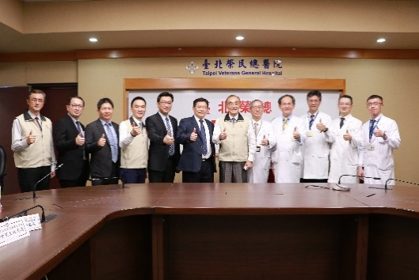
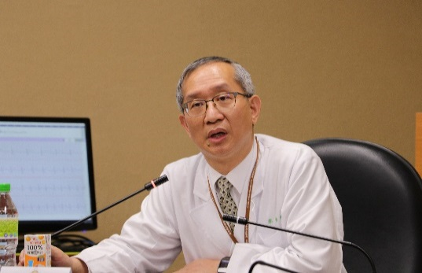
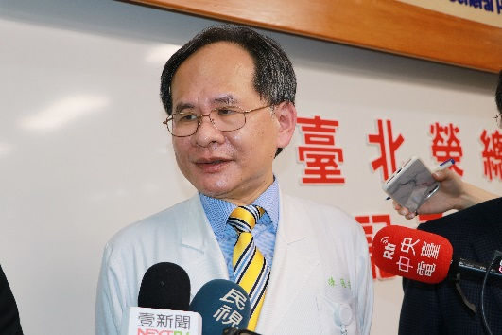
109年12月記者會
日期 | 報告 單位 | 主講人 | 主 題
1091126 |  | 陳適安 副院長 | 臺北榮民總醫院 三軍總醫院聯合記者會 日期：109年11月26日(星期四)13時30分 主題：「AI精準判讀 即時搶救猝死性心律不整」 說明： 本院與三總智慧醫療導入醫學影像與心電圖分析，從心電圖波形可辨識不同種類心律不整，藉由人工智慧，能有效且準確的辨識有問題的心電圖訊號。目前已完成布魯格達症候群及肺動脈高壓的心電圖AI預測模型，三總也已完成毛地黃中毒及高血鉀心電圖AI預測模型，為即時偵測心律不整，本院亦與廣達公司共同研發新型貼片式心電圖裝置，量測結果可透過無線網路遠距傳輸到醫院，即時利用人工智慧判讀心律不整，提供快速精準的醫療服務 。

Slide 3
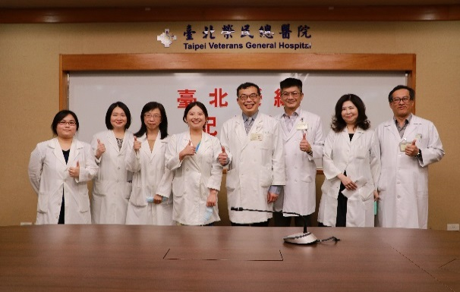
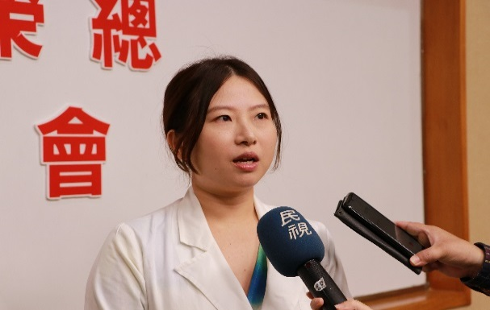
109年12月記者會
日期 | 報告 單位 | 主講人 | 主 題
1091126 | 婦女醫學部 | 王鵬惠主任 黃貞瑜科主任 | 時間：109年11月26日(星期四)下午2時30分 主題：「北榮助您好孕 在加華人跨海求子成功」 說明： 本院生殖醫學團隊以手術阻斷輸卵管、切除子宮部份中膈之「超前部署」，並精算取卵、受精、胚胎植入等各項時間排程，協助結婚多年、38歲定居於加拿大且患有右側輸卵管水腫，影響胚胎著床可能造成子宮外孕，且為部分中膈子宮，流產風險極高的病友莊小姐順利受孕，「一次到位」順利求“子”成功，記者會當日以影片分享求子心路歷程，感謝本院圓滿其家庭拼圖。

Slide 4
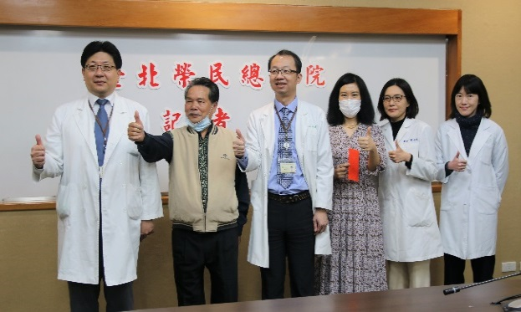
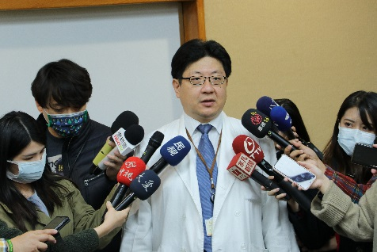
109年12月記者會
日期 | 報告 單位 | 主講人 | 主 題
1091214 | 神經醫學中心 | 王署君主任 李宜中科主任 | 日期：109年12月14日(星期一)下午2時30分 主題：中風可提早預防! 北榮找到臺灣人特有腦中 風突變基因 說 明： 本院神經基因疾病研究團隊經過十年努力，找到臺灣民眾腦中風致病重要病因：NOTCH3基因上R544C突變，且約百分之一即23萬的臺灣民眾帶有此基因突變，造成反覆缺血性腦中風及腦出血，如無適當處置及早預防，可能導致殘障、失智或危及生命。本次記者會邀請病友陳先生出席記者會分享治療經驗，並呼籲及早檢測，可避免家族罹病，切實遵行醫囑，注意飲食與生活習慣，腦中風可以也提早預防。 1091214-公視-北榮找到「腦中風突變基因」 台灣人約1%有此基因.mp4

Slide 5
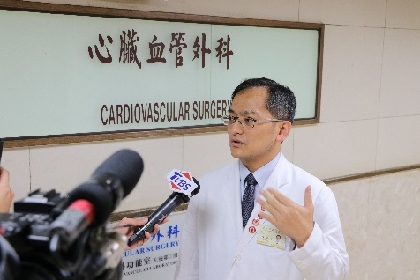
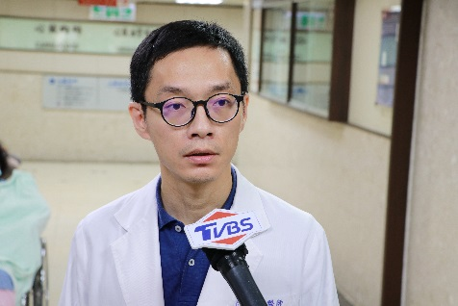
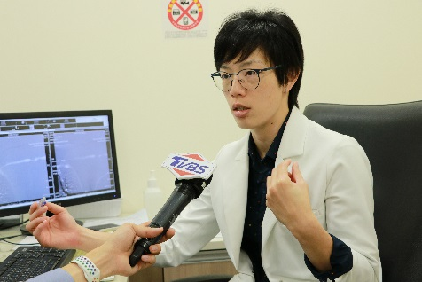
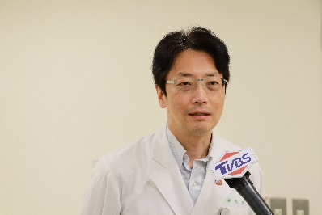
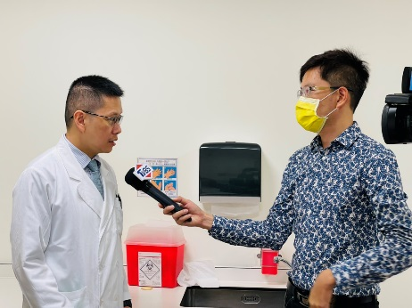
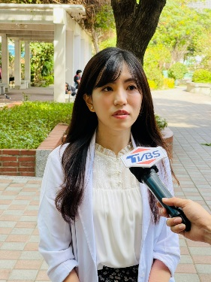
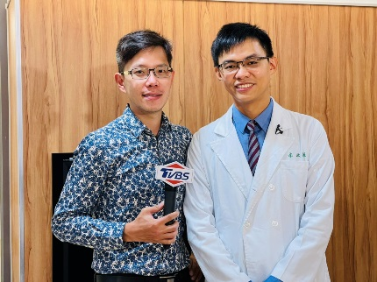
109年12月專題報導
1091118-TVBS【十點不一樣】注意!三高族群.吸菸者 易引起頸動脈血管阻塞 導致憾事發生.mp4
1091126-TVBS【十點不一樣】別以為乾癬只是皮膚病 會引起全身性發炎!.mp4

Slide 6
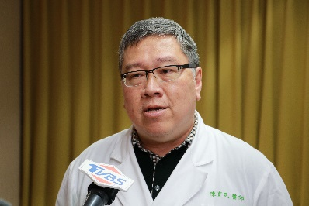
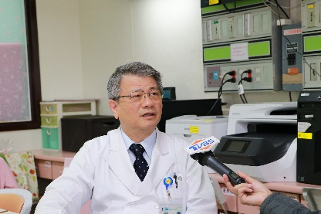
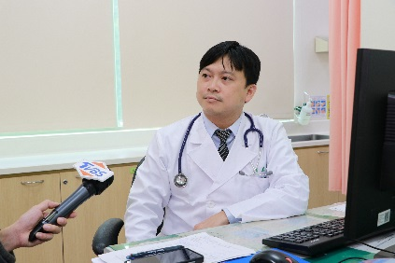
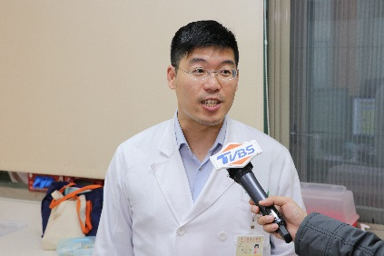
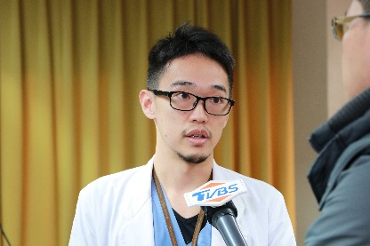
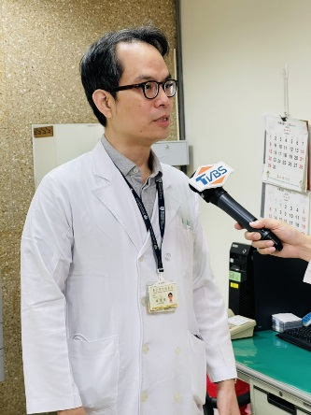
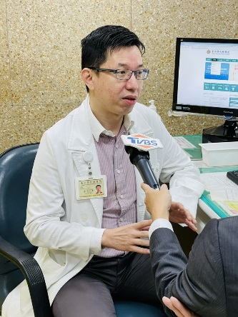
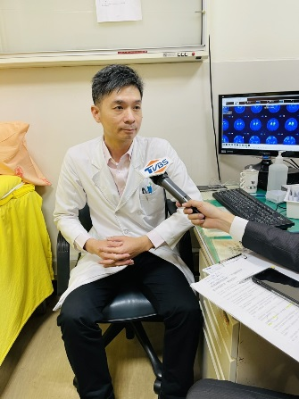
109年12月專題報導
1091201-TVBS【十點不一樣】胸悶、喘不過氣！醫警告可能是「慢性阻塞性肺炎」.mp4
1091204-TVBS【十點不一樣】兩腿像是蟲在爬又癢.又麻痠...確診「不寧腿症」!.mp4

Slide 7
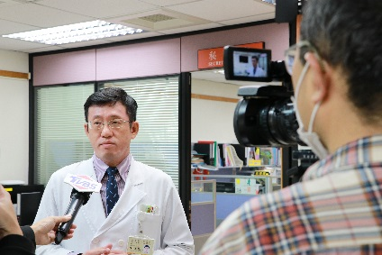
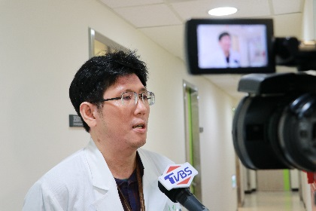
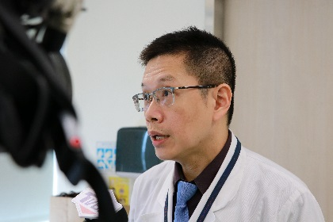
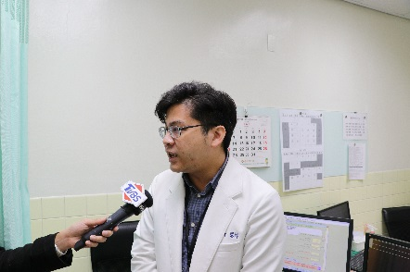
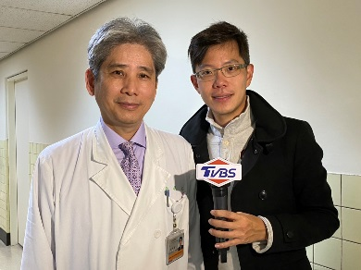
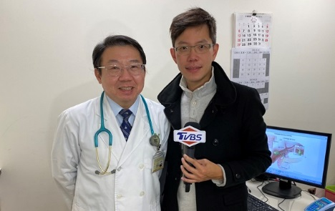
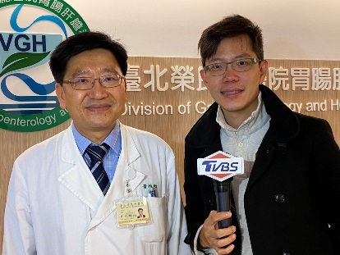
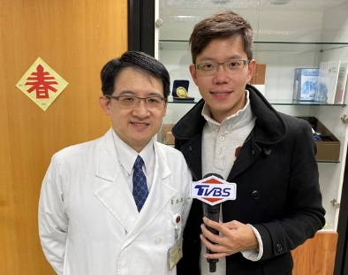
109年12月專題報導
1091207-TVBS【十點不一樣】脖子.腋下.腹股溝兩側 摸到腫塊...小心「淋巴癌」.mp4
1091209-TVBS【十點不一樣】癌細胞長在無痛覺器官 「膽管癌」發現時...讓人措手不及!.mp4

Slide 8
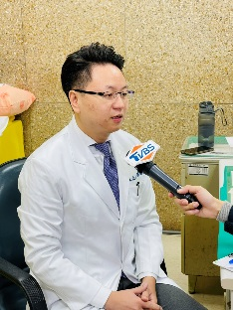
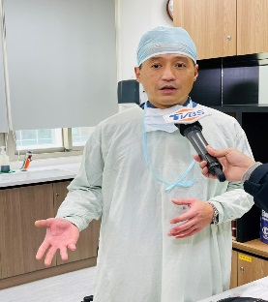
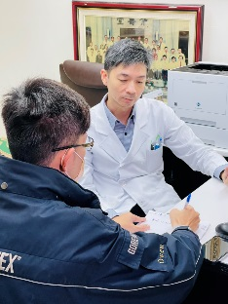
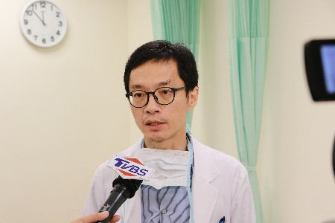
109年12月專題報導
1091214-TVBS-點不一樣-中樞型暈眩!走路偏一邊.. 醫忽略小腦血液循環良，中風機率高!.mp4
1091215-TVBS【十點不一樣】不得輕忽! 四種疾病導致腳水腫...醫師：勿拖延!.mp4

Slide 9
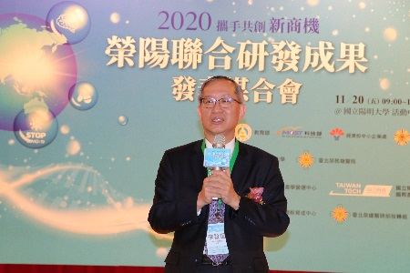
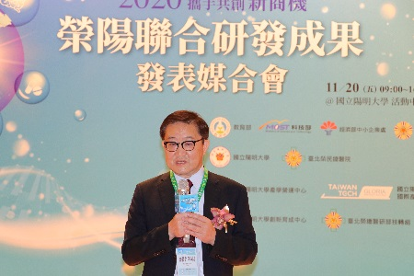
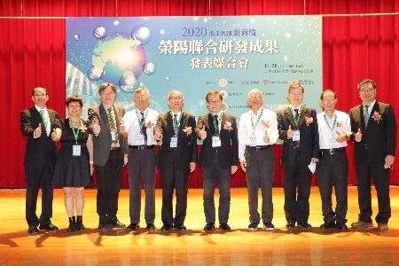
109年12月份協辦活動(新聞稿)
日期 | 主辦單位 | 主 題
1091120 | 榮陽團隊 | 活動名稱：2020「攜手共創新商機~榮陽聯合研發成 果發表媒合會」 活動時間：109年11月20日(星期五) 活動地點：國立陽明大學 活動中心表演廳 主辦單位：臺北榮民總醫院、國立陽明大學 說 明： 為有效運用並推廣本院及國立陽明大學聯合研發成果，針對新藥開發與再生醫學、AI for Medical、高階醫材及科學防疫四大主題領域進行發表，希藉此進而提升醫療品質，帶動醫療健康科技發展，並鏈結產官學醫界的媒合交流，攜手共創健康新商機。

Slide 10
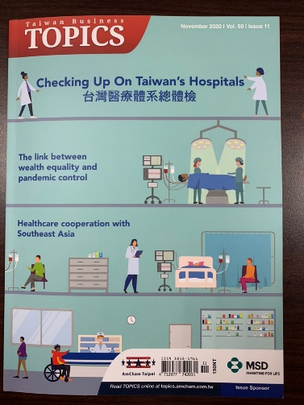
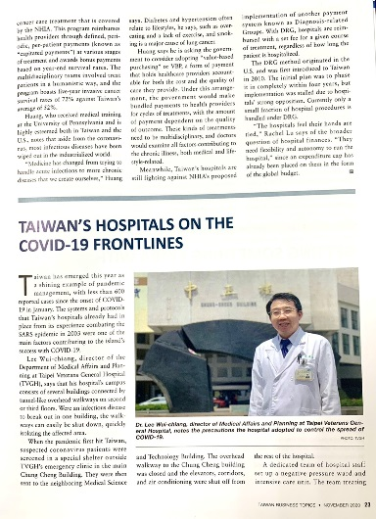
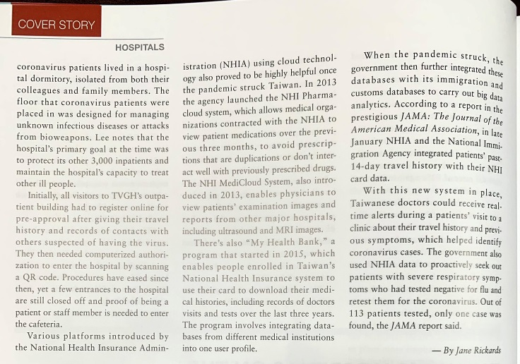
109年12月份協辦活動(新聞稿)
日期 | 主辦單位 | 主 題
1091119 | 公共事務室 | 美國商會專題報導台灣的醫療體系及醫院的防疫措施，記者專訪本院醫務企管部李偉強主任，以臺北榮民總醫院的成功經驗，分享商會會員及國內外讀者。李主任的訪談內容被選為2020年11月報導的封面故事。

Slide 11
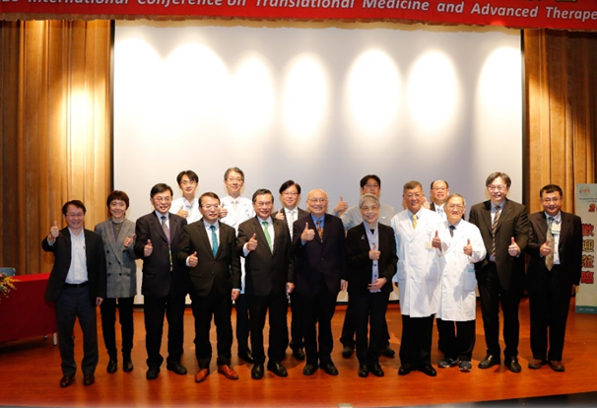
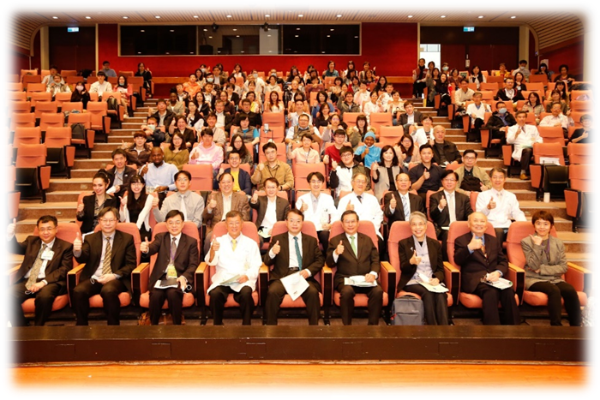
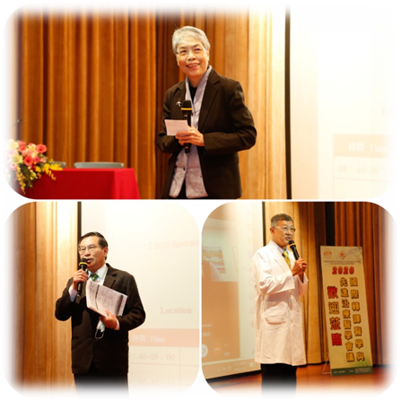
109年12月份協辦活動(新聞稿)
日期 | 主辦單位 | 主 題
1091201 | 醫學研究部 | 活動名稱：2020國際轉譯醫學與先進治療醫學會議 活動時間：109年12月1日(二)上午9時至11時 主辦單位：臺北榮民總醫院、中華醫學會 說 明： 會議中邀請到國內外細胞治療領域專家:日本神戶生醫研究創新基金會細胞療法研發中心川真田伸中心長/教授 (Shin Kawamata)、財團法人生物技術開發中心(DCB)紀威光副執行長等5位傑出學者集聚一堂，分享日本及台灣CAR-T治療上之最新進展，以及各自的尖端臨床研究成果。

Slide 12
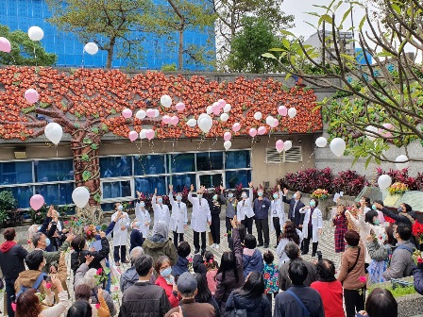
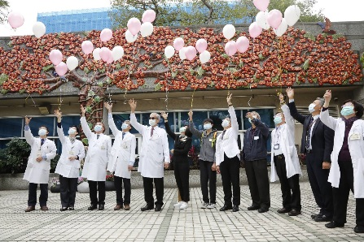
109年12月份協辦活動(新聞稿)
日期 | 主辦單位 | 主 題
1091205 | 社工室 | 活動名稱：臺北榮總「心傳真愛-109年器官捐贈感恩 會」 活動時間：109年12月5(六)上午9時至11時 說 明： 本次感恩會由李院長親臨主持，並邀請歷年器官捐贈者家屬與受贈者及其家屬共同參加。目前等待器官移植挽救生命的病人仍多，「器官捐贈、尊重生命」的理念亟需推廣實踐，希藉此活動呼籲社會大眾，響應器官捐贈助人理念，讓生命光輝永續長存。

Slide 13
109年12月安排媒體採訪(計15則)
日期 | 單位 | 受訪人員 | 主題 | 媒體 | 採訪記者
2020/11/23 | 精神部 | 劉慕恩醫師 | 收集癖的徵候、預防與治療 | 台視、非凡、民視、寰宇新聞 | 陳子凡等
2020/11/26 | 皮膚部 | 陳志強科主任 李政源醫師 何翊芯醫師 | 乾癬引起的35種疾病 | TVBS"十點不一樣" | 蔣志偉
2020/12/1 | 胸腔部 | 陳育民主任 周昆達主任 蘇維鈞主任 羅永鴻醫師 黃仲儒總醫師 | 慢性阻塞性肺病」（COPD）- | TVBS"十點不一樣" | 蔣志偉
2020/12/1 | 急診部 | 顏鴻彰主任 | COVID-19 PCR檢測 | 日本NHK電視台 | 劉品宜
2020/12/4 | 骨科部 | 蔣恩榮醫師 | 五十肩的預防與治療 | 今周刊 | 楊雅馨
2020/12/4 | 神經內科 精神部 | 梁仁峯醫師 王嚴鋒醫師 林韋丞醫師 | 不寧腿症候群 | TVBS"十點不一樣" | 蔣志偉
2020/12/8 | 胸腔部 | 陳育民主任 | 肺癌防治 | 聯合報 | 蔡怡真

Slide 14
109年12月安排媒體採訪
日期 | 單位 | 受訪人員 | 主題 | 媒體 | 採訪記者
2020/12/9 | 腫瘤免疫治療中心 醫企部 一般外科 胃腸肝膽科 | 陳明晃 主任 李偉強 主任 雷浩然 醫師 黃怡翔 主任 | 膽管癌 | TVBS"十點不一樣" | 蔣志偉
2020/12/10 | 心導管中心 | 羅力瑋主任 | APPLE穿戴裝置心電圖檢測 | TVBS新聞 | 張蕙纖
2020/12/10 | 胸腔部 | 陳育民主任 | 為何肺腺癌好發於女性 | 年代聚焦2.0 | 李佩蓮
2020/12/14 | 神經內科 耳科 | 林浚仁 王嚴鋒 王懋哲 | 眩暈是中風前兆 | TVBS"十點不一樣" | 蔣志偉
2020/12/15 | 放射線部 | 郭萬祐主任 | AI腦瘤判讀 | 台視新聞熱線追蹤 | 蔡佳真
2020/12/17 | 神經醫學中心 | 王嚴鋒醫師 | 如何維護腦部健康 | 年代聚焦2.0 | 王思勻
2020/12/17 | 皮膚診斷科 過敏免疫風濕科 感染科 | 陳志強主任 陳明翰醫師 蘇勤方醫師 林邑璁醫師 | 藥物過敏別輕忽 | TVBS"十點不一樣" | 蔣志偉
2020/12/25 | 神經醫學中心 | 陳韋達醫師 | 頭痛預防與治療 | 年代聚焦2.0 | 李佩蓮

Slide 15
109年12月份新聞摘要(計36則)
日期 | 主 題 | 報導媒體
20201118 | 陳昇中斷連26年跨年個唱紀錄 切口腔腫瘤財損千萬
20201120 | 何苦庸人自擾的「老」
20201121 | 楊振昌 農藥使用不能超標
20201123 | 北榮引進最新腦中風AI平台
20201123 | 肺纖維化 留意三大警訊
20201124 | 心兒砰砰跳要小心
20201127 | 心型子宮影響受孕 返台就醫成功產子
20201127 | 他晚期胰臟癌多活8年，看到孩子成家生子 醫︰「三明治療法」是最新趨勢
20201127 | 北榮三總合作 新型貼片心電圖 AI穿戴防猝死
20201127 | 感染率 較去年同期減21%

Slide 16
109年12月份新聞摘要
日期 | 主 題 | 報導媒體
20201129 | 預防眩暈復發 減輕壓力 秋冬注意保暖
20201129 | 獨居苦 獨居樂 端看你怎麼過
20201130 | 北榮三總攜手 精準判讀心律不整 完成多項疾病AI心電圖預測模型
20201130 | 晚期食道癌有新解方
20201201 | 氣溫驟降慎防心肌梗塞 救命舌下錠並非心臟病萬用救命丹
20201203 | 早篩+精準治療 提高存活率
20201203 | 愛滋病U=U 成可控制慢性病
20201204 | FDA cautions on side effects of gout drug colchicine
20201206 | 自體免疫5大風險族群 嚴防肺纖維化
20201207 | 正確潔牙、塗氟 長輩從「齒」健康

Slide 17
109年12月份新聞摘要
日期 | 主 題 | 報導媒體
20201207 | 腎衰竭獲器捐 感謝大愛讓他重生
20201208 | 長輩喊痛找無病因 擔心是憂鬱
20201209 | 陳建仁：台灣用疫寫下肯定一頁
20201210 | 【艱辛求子】擁有心形子宮致多年不孕 38歲婦人工受孕終誕男嬰：再辛苦都值得
20201210 | 未滿22歲無效 蘋果手錶「心電圖」食藥署給但書
20201210 | 蘋果手錶心電圖開通 有些人不適用
20201211 | 北榮新建醫療大樓上樑 建構優質醫療環境
20201211 | 陰雨日照少 失智益激躁
20201213 | 過量攝取 恐破壞甲狀腺、造血功能
20201214 | 退休準備指標 建立國人退休利基本線

Slide 18
109年12月份新聞摘要
日期 | 主 題 | 報導媒體
20201214 | 領跑姐的管理哲學
20201215 | 腦中風會遺傳 北榮找到國人致病突變基因
20201217 | LDCT篩檢 首重菸槍、肺癌家族史
20201217 | 人生像被拆掉喇叭 無喉人心酸
20201217 | 有機米餵嬰當心鎘超標
20201218 | 本島大醫院駐診 翻轉金馬醫療印象

Slide 20
109年12月各單位受奬情形提報
事 由
本院「重粒子癌症治療中心新建工程」榮獲「社團法人台灣混凝土學會」評選為優良工程，頒贈「109年混凝土工程優良獎」特優獎座。
護理部「品管真心圈」榮獲第43屆先鋒品質管制學術研究基金會頒發「全國金銀獎品管圈選拔競賽金獎」與「全國金質圈長獎」。
本院榮獲財團法人醫院評鑑暨醫療品質策進會頒發「2020 SDM 醫病共享決策競賽 - 實踐績優獎」。

Slide 21
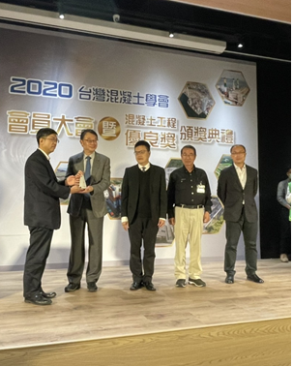
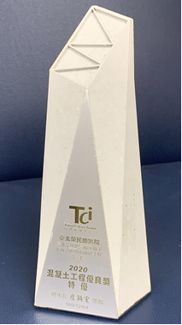
社團法人台灣混凝土學會
本院「重粒子癌症治療中心新建工程」榮獲「社團法人台灣混凝土學會」評選為優良工程，頒贈「109年混凝土工程優良獎」特優獎座。

Slide 22
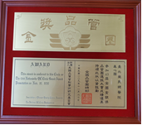
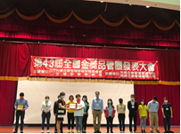
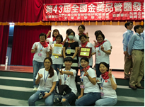

先鋒品質管制學術研究基金會
護理部「品管真心圈」榮獲第43屆先鋒品質管制學術研究基金會頒發「全國金銀獎品管圈選拔競賽金獎」與「全國金質圈長獎」。

Slide 23


財團法人醫院評鑑暨醫療品質策進會
本院榮獲財團法人醫院評鑑暨醫療品質策進會頒發「2020 SDM 醫病共享決策競賽 - 實踐績優獎」。

Slide 24

謝謝聆聽
敬請指導

